Slide 1
Государственное бюджетное учреждение здравоохранения города Москвы «Центр лекарственного обеспечения Департамента здравоохранения города Москвы»

Slide 2
ГБУЗ «ЦЛО ДЗМ»
Аптечная сеть
Испытательная лаборатория
Розничная реализация
Льготный отпуск
Аптеки, аптечные пункты,
аптечные склады оборудованы холодильными камерами с температурным режимом хранения:
+2°С - +8°С ,
+8°С - +15°С,
+15°С - +25°С.
Все помещения оборудованы кондиционерами, приборами для ежедневного учета показателей параметров воздуха
79 аптек
Из них 35 аптек с РПО
195 аптечных пункта
http://www.cloikk.ru/

Slide 3
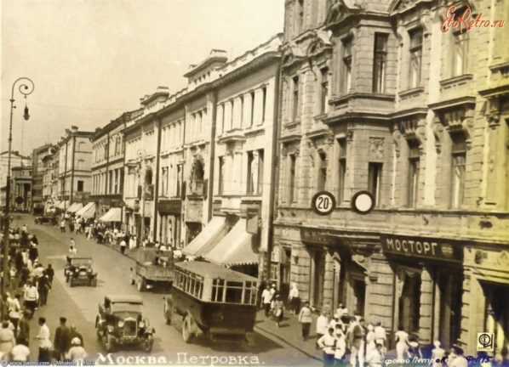
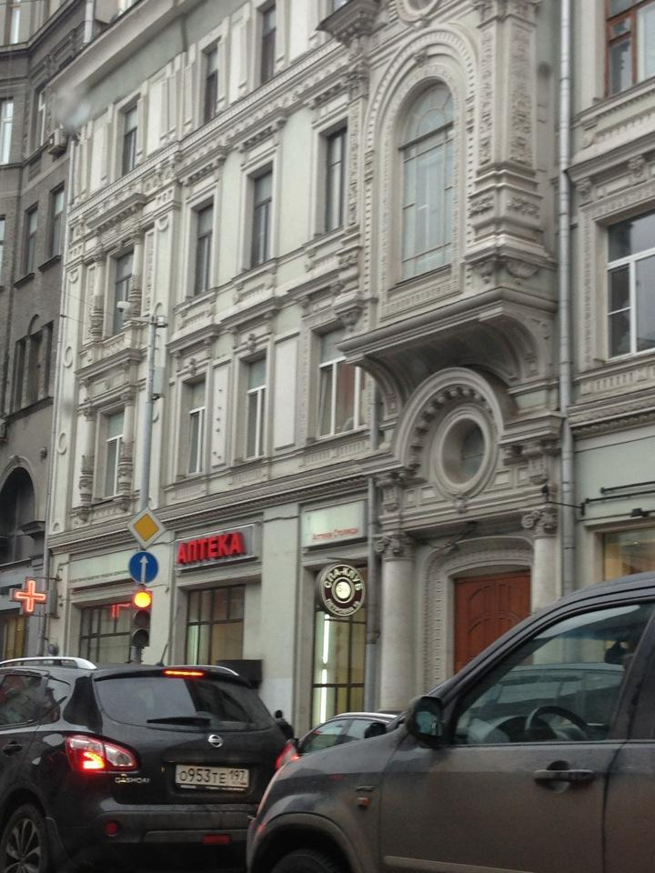
Историческая справка
Испытательная лаборатория
4 августа 1941 г.
Аптеки
города Москвы
Аптечный склад
1930-е годы
Объединение - 2005 год
ГБУЗ «ЦЛО ДЗМ» - 2012 год
ГБУЗ «ЦЛО ДЗМ» - 2012 год
Фото 30-х годов
Большинство аптек, входящих в состав ГБУЗ «ЦЛО ДЗМ», имеют историческую ценность для жителей районов Москвы, поскольку находятся на одном месте уже несколько десятков лет. Например, Аптека № 5, находящаяся по адресу ул. Петровка, д.19, начинает свою историю с 20-х годов девятнадцатого столетия, когда в там размещалась «Петровская аптека».
Фото наши дни
http://www.cloikk.ru/

Slide 4
ГБУЗ «ЦЛО ДЗМ» на карте Москвы
79 аптек:
все аптеки участвуют в льготном лекарственном обеспечении
76 аптек
Москва
3 аптеки
ТиНАО
178 АП
Москва
17 АП
ТиНАО
Аптеки с рецептурно-производственным отделом - 35
Круглосуточные аптеки - 13
Аптеки, отпускающие наркотические и психотропные лекарственные препараты – 44.
Аптеки, отпускающие препараты по родовым сертификатам - 42
http://www.cloikk.ru/
/

Slide 5
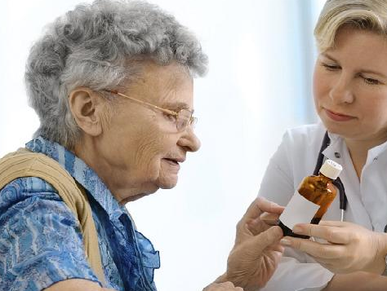
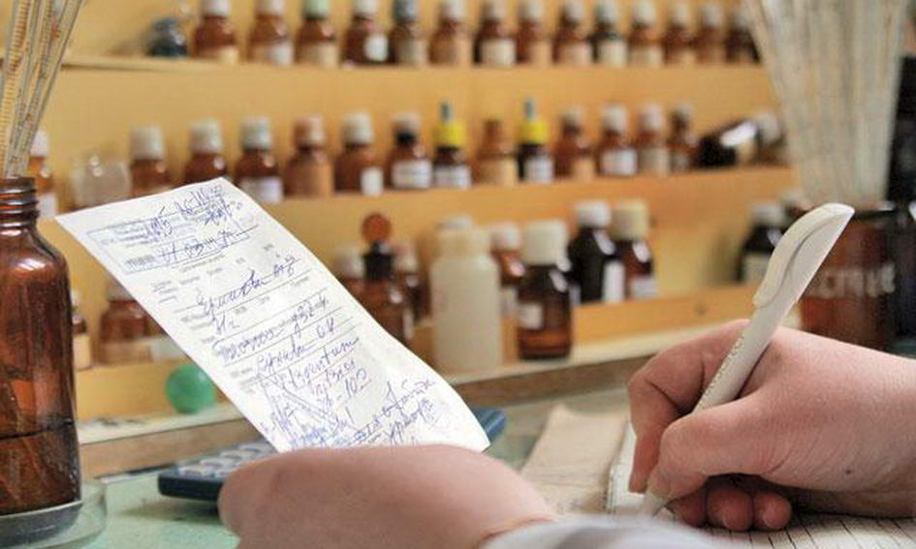
Виды деятельности
http://www.cloikk.ru

Slide 6
Аптеки ГБУЗ «ЦЛО ДЗМ»
http://www.cloikk.ru/

Slide 7
http://www.cloikk.ru/

Slide 8
http://www.cloikk.ru/

Slide 9
http://www.cloikk.ru/

Slide 10
Рецептурно – Производственные Отделы Аптеки
http://www.cloikk.ru/

Slide 11
http://www.cloikk.ru/

Slide 12
Реализация пиявок, кислород, вакцины, сыворотки. Аптеки с фито барами.
http://www.cloikk.ru/

Slide 13
http://www.cloikk.ru/

Slide 14
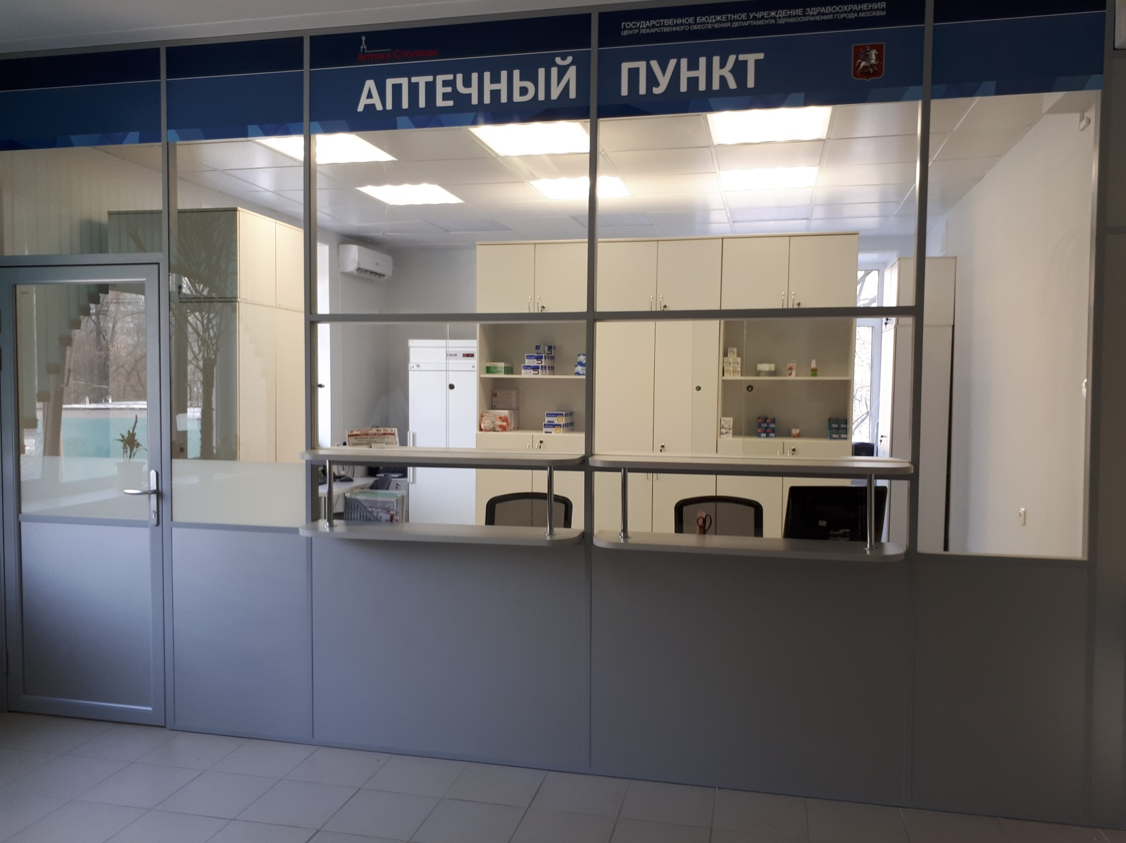
Аптечные пункты льготного отпуска при ЛПУ
http://www.cloikk.ru/

Slide 15
НАША ЖИЗНЬ!!!
XI
Паралимпийские
зимние игры 2014
в г.Сочи
XXII
Зимние
Олимпийские
игры 2014 в г.Сочи
http://www.cloikk.ru/

Slide 16
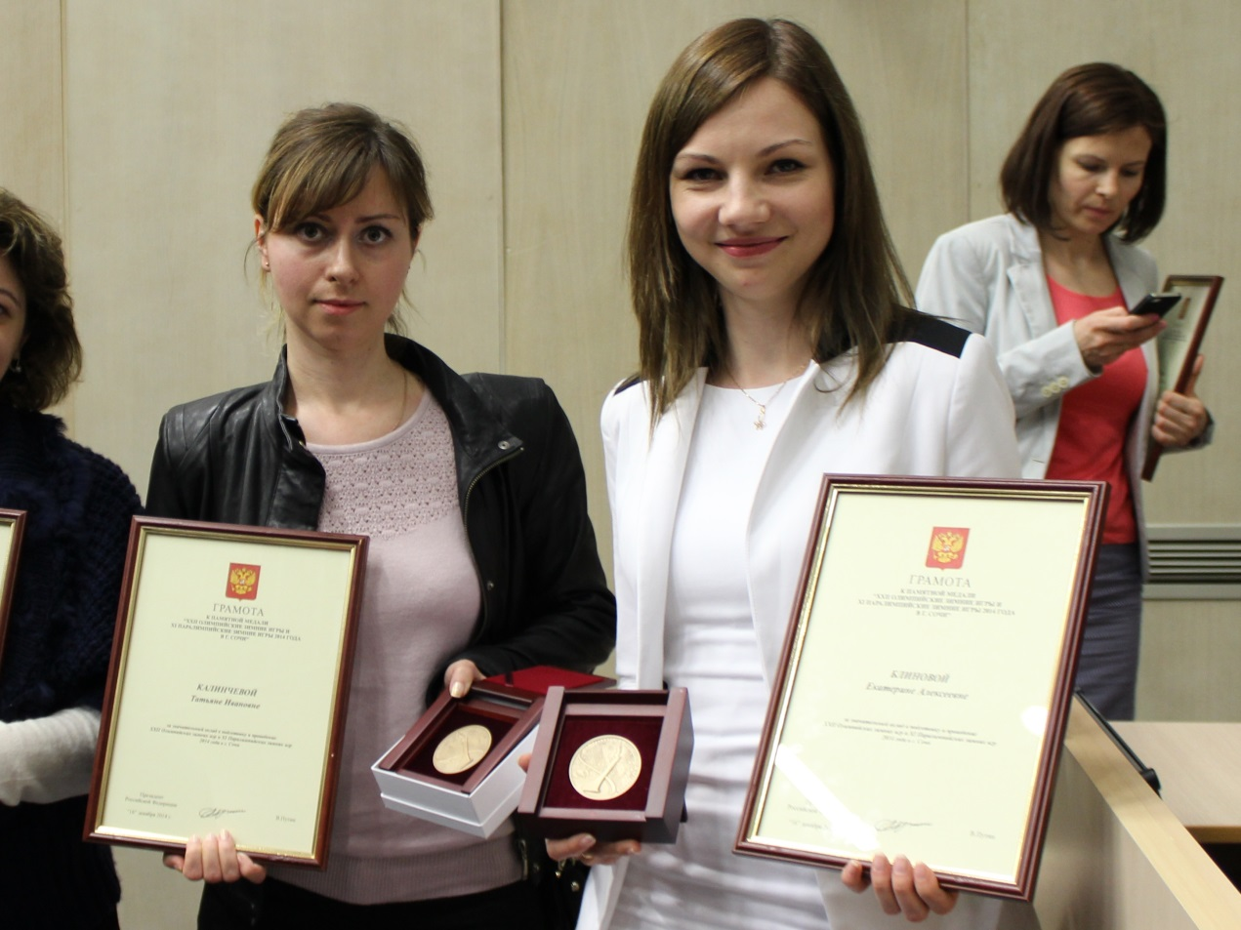
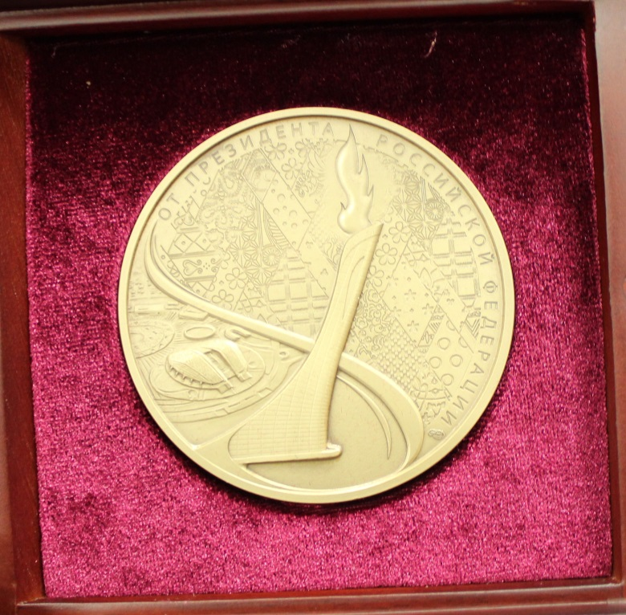
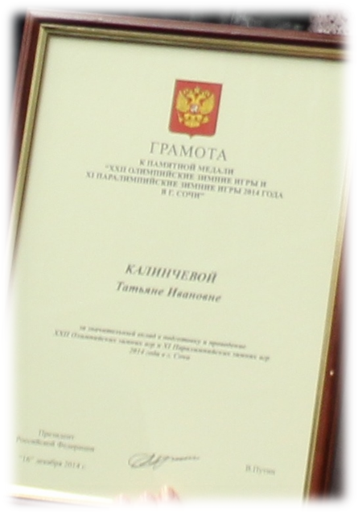
http://www.cloikk.ru/

Slide 17
Первичная профсоюзная организация ГБУЗ «ЦЛО ДЗМ»
Защита прав и интересов работников учреждений здравоохранения.
Лоббирования интересов работников здравоохранения в органах законодательной и исполнительной власти.
Оздоровление и повышение культурного уровня членов Профсоюза (культурно-массовые и оздоровительные мероприятия).
Подарки к праздникам, новогодние подарки детям членов Профсоюза,
Экскурсии, билеты на концерты/ театры, билеты для детей членов Профсоюза на елки,
Путевки в пансионаты с профсоюзной скидкой
Выделение материальной помощи согласно Положению о материальной помощи ППО ГБУЗ «ЦЛО ДЗМ».

Slide 18
Участие в фестивале
"Формула жизни"
http://www.cloikk.ru/

Slide 19
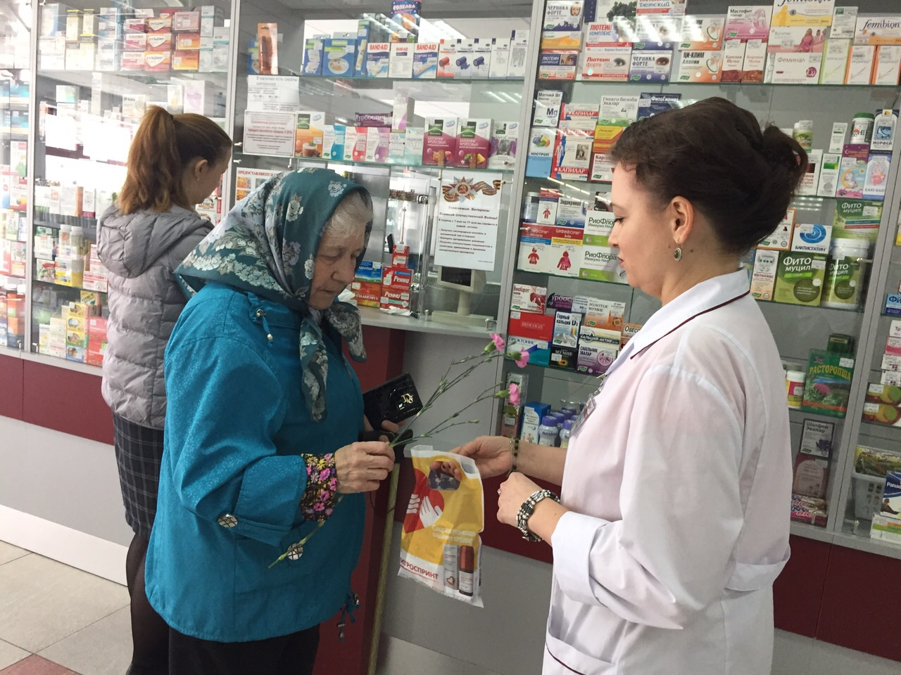
Поздравление участников ВОВ с Днём Победы
http://www.cloikk.ru/

Slide 20
Учащиеся ГБОУ СОШ №567
на экскурсии в аптеке №51
http://www.cloikk.ru/

Slide 21
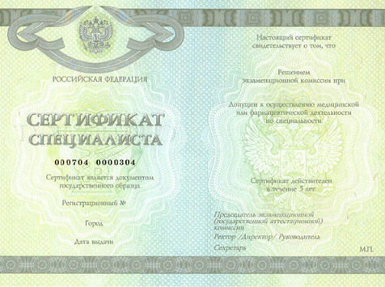
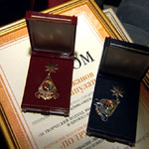
НАШИ ПРЕИМУЩЕСТВА!!!
НАШИ ПРЕИМУЩЕСТВА!!!
http://www.cloikk.ru/

Slide 22
Средняя заработная плата
ПРОВИЗОР Аптеки
от 64 000 рублей в месяц
Провизор Аптечного пункта
от 55 000 рублей в месяц
ФАРМАЦЕВТ Аптеки
от 61 000 рублей в месяц
Фармацевт Аптечного пункта
от 50 000 рублей в месяц
http://www.cloikk.ru/

Slide 23
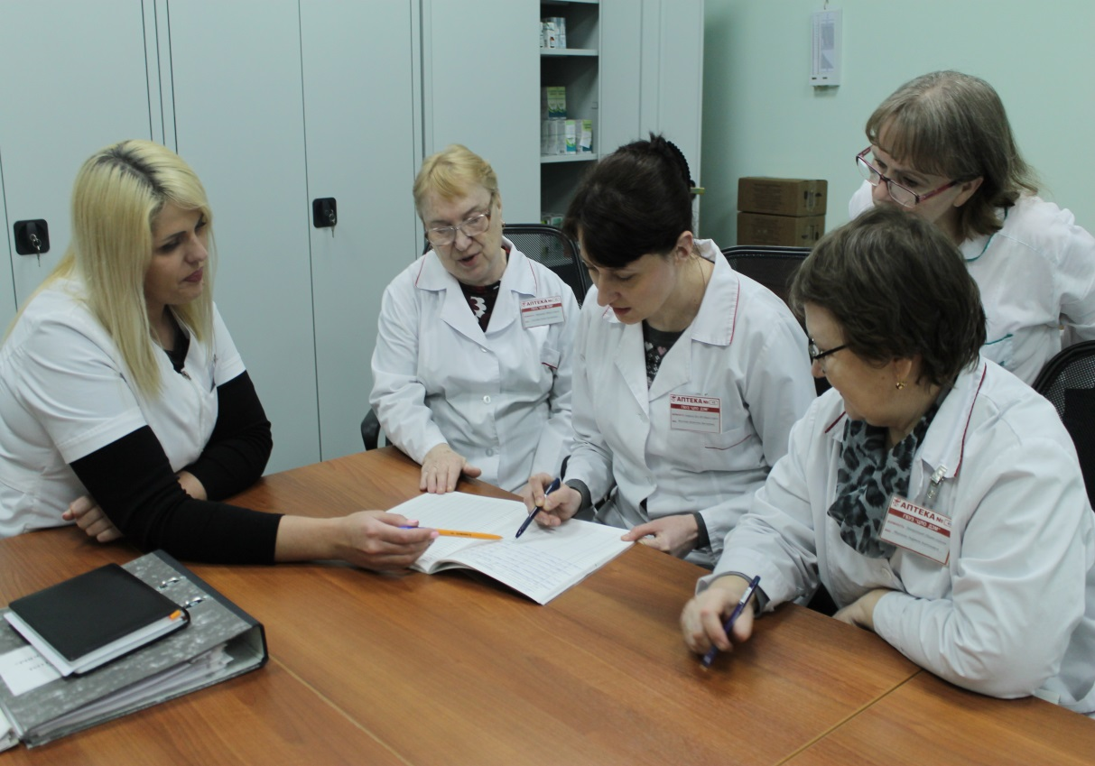
Повышение квалификации.
http://www.cloikk.ru/

Slide 24
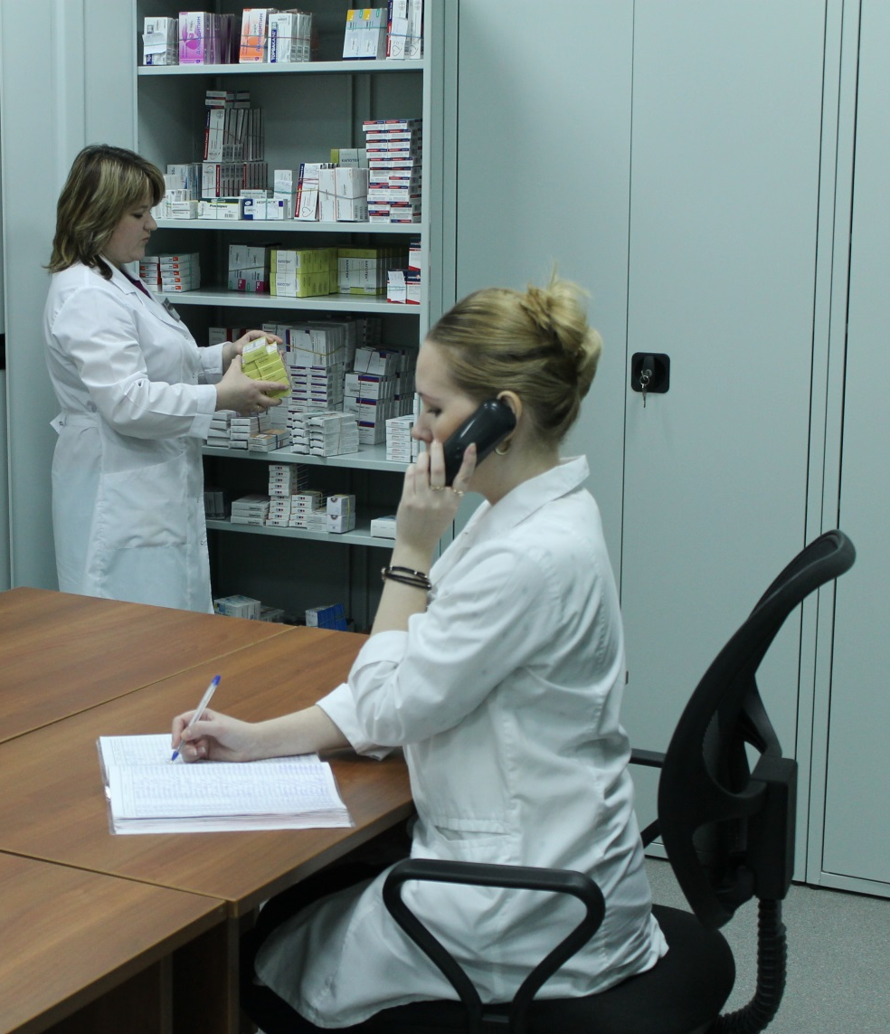
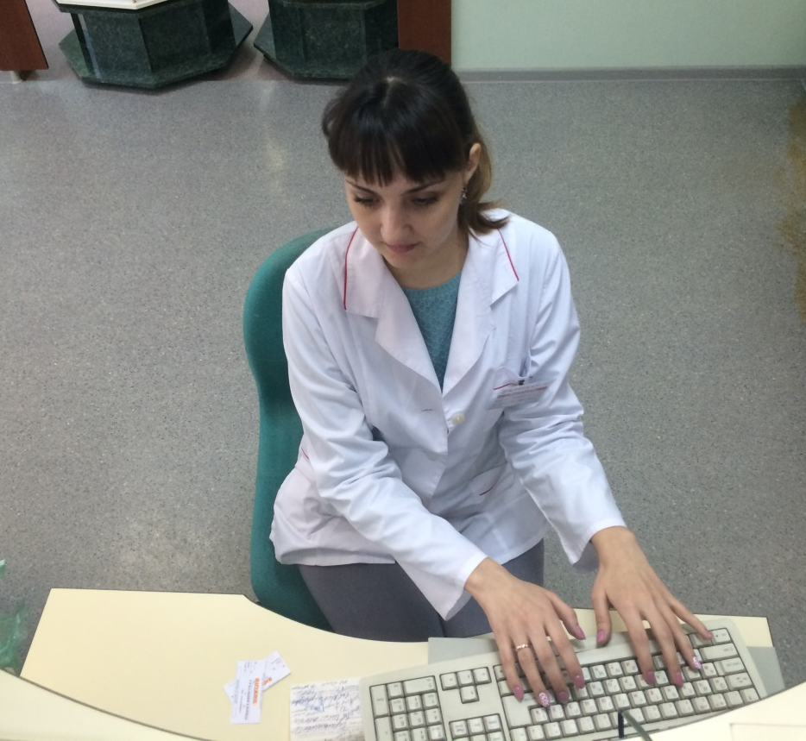
Кадровый резерв учреждения.
http://www.cloikk.ru/

Slide 25
МЫ ЛЮБИМ И ЦЕНИМ СВОЮ РАБОТУ
http://www.cloikk.ru/

Slide 26
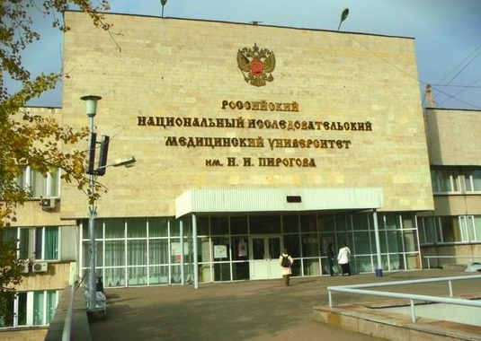
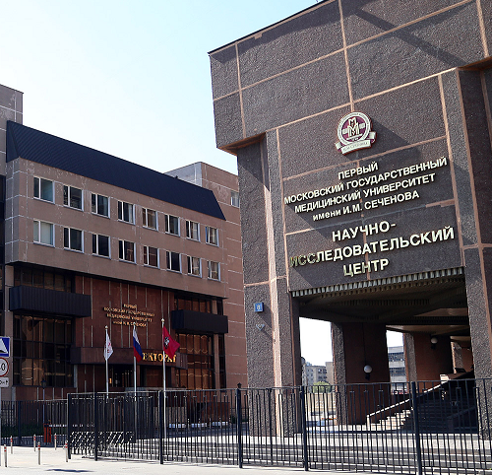
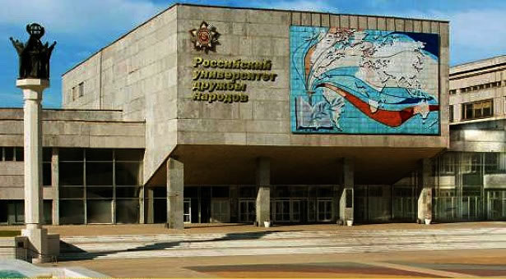
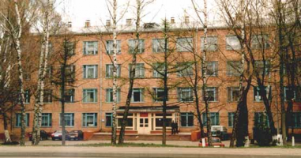
Сотрудничество
http://www.cloikk.ru/

Slide 27
Если Вы готовы
к высокому старту,
Ваш выбор –
аптеки и аптечные пункты
ГБУЗ «ЦЛО ДЗМ»
http://www.cloikk.ru/

Slide 28
Телефоны руководителей округов
ЦАО ВАО | Слободянюк Ольга Александровна | 8(903)232-66-48
САО ЗАО СЗАО | Борисова Дарья Алексеевна | 8(962)912-21-61
СВАО ЮАО Зеленоград | Гарбузова Вера Владимировна | 8(909)153-98-67
ЮЗАО ЮВАО | Иванова Светлана Александровна | 8(903) 507-90-62
Куратор по аптечным пунктам | Чичерова Наталья Николаевна | 8(903)201-72-93
Отдел правового обеспечения и кадровой работы
Специалист | Исаева Анна Юрьевна | 8(495)689-55-26
http://www.cloikk.ru/

Slide 29
ГБУЗ «ЦЛО ДЗМ»
Москва, ул. Стрелецкая, д. 3
Телефон: (495) 974-79-22
Сайт http://www.cloikk.ru/

